Slide 1
GUI 설계기법 텀프로젝트
소스코드 설명
20184084 이호준

Slide 2
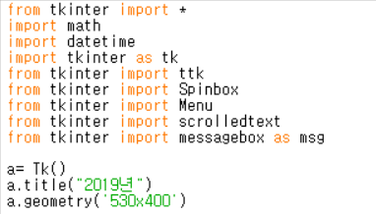
모듈 임포트, 윈도우 창 생성
텀프로젝트에 필요한 모듈을 임포트한다.
제목이 ‘2019년’인 530x400짜리 화면을 생성한다.

Slide 3
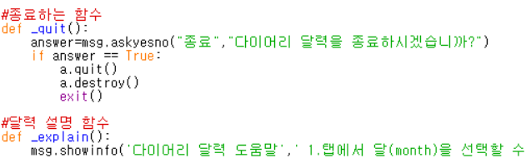

콜백 함수 생성
메뉴바에서 쓰일 _quit()함수와 _explain()함수를 정의한다.
메시지 박스를 이용해서 프로그램 종료와 프로그램에 대한 간단한 설명을 했다.

Slide 4
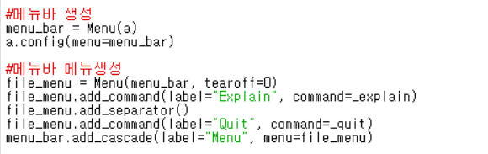
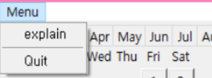
메뉴바 생성
메뉴를 생성한다
메뉴 바 목록으로는 _explain()함수를 호출하는 Explain과 _quit()함수를 호출하는 Quit을 생성했다. 구분 선을 생성하기 위해 add_separator()도 해주었다.

Slide 5
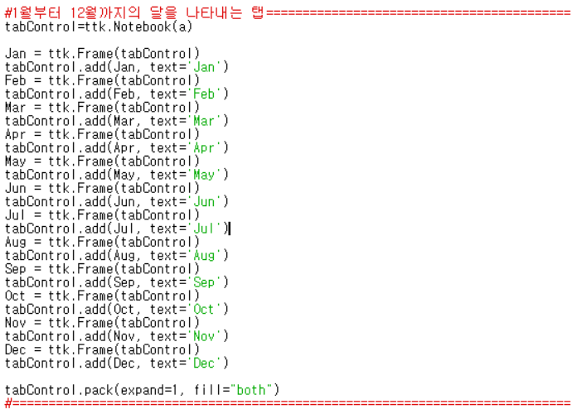
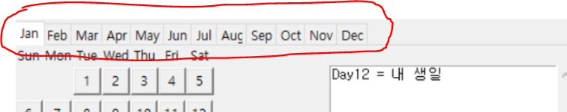
달(month)을 나타내는 Tab 위젯 생성
이제 본격적으로 달력을 작성한다.
1월부터 12월까지를 탭을 이용해서 나타냈다.

Slide 6
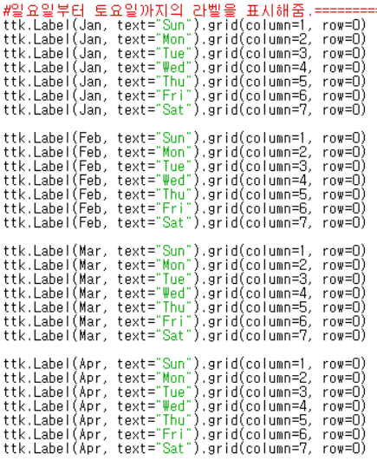
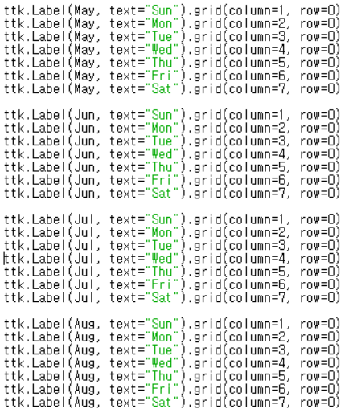
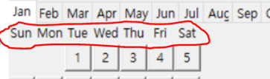
요일을 나타내는 Label 위젯 생성
라벨을 이용해서 요일을 나타냈다. 일요일부터 토요일까지 12개의 탭에 모두 입력해주었다.

Slide 7
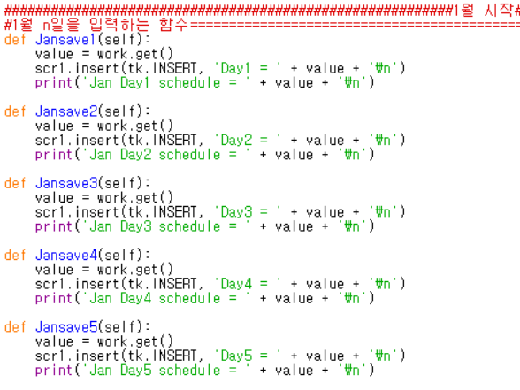
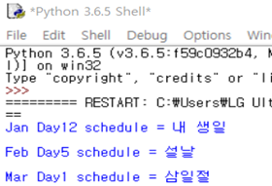
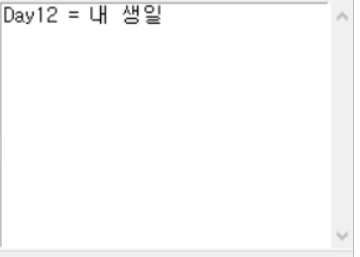
일정 출력 함수 생성
1월 n일을 scrolledtext 창과 쉘 창에 출력해주는 함수이다. 모든 일(day)에 대한 함수를 정의했다.
work라는 변수에 입력한 값을 받아서 그 출력을 value에 담고, scr1이라는 scrolledtext에 각 일(day)에 맞는 날짜와 value를 이어붙여서 출력해주었다.
1월뿐만 아니라, 12월까지 모두 함수로 해주었다.

Slide 8
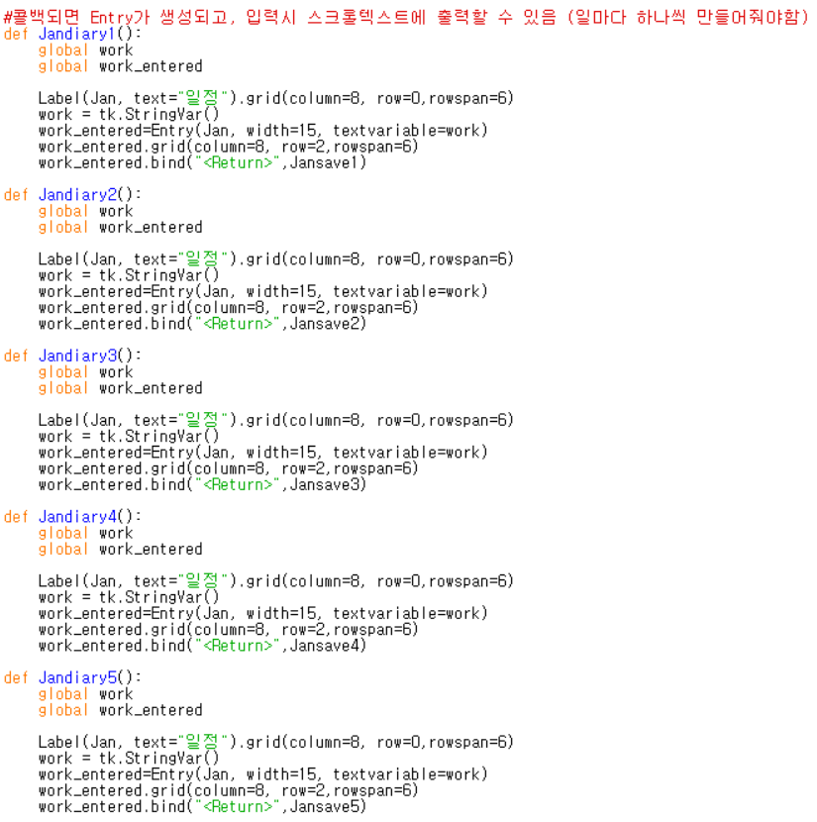
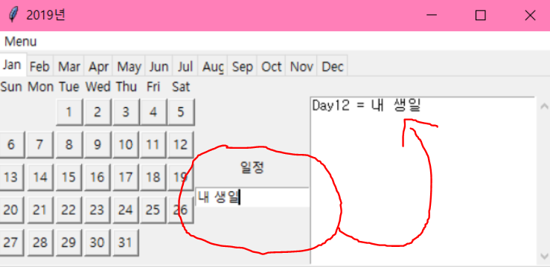
일정 입력 함수 생성
콜백 되면 Entry 위젯을 생성하는 함수를 정의했다.
Label로 ‘일정’을 표기해주고, work 변수에 입력 값을 저장하는 Entry 위젯을 탭 Jan에 생성한다. bind(“<Return>”, Jansave1)로 엔터를 눌렀을 때 Jansave1 함수를 호출한다.

Slide 9
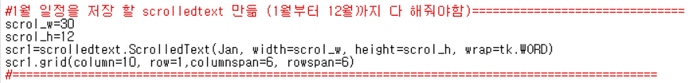
일정을 출력할 Scrolledtext 위젯 생성
Scrolledtext 위젯을 생성한다.
width값 30, height값 12로 만들어서 탭 Jan에 생성한다. wrap=tk.WORD로 단어별로 줄 바꿈을 해서 단어가 분리되지 않도록 했다.

Slide 10
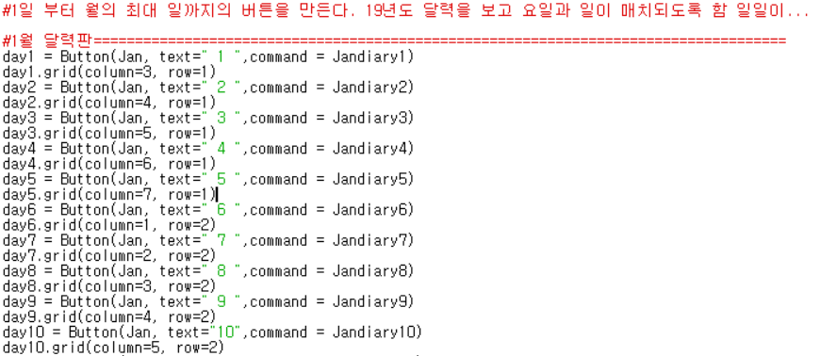
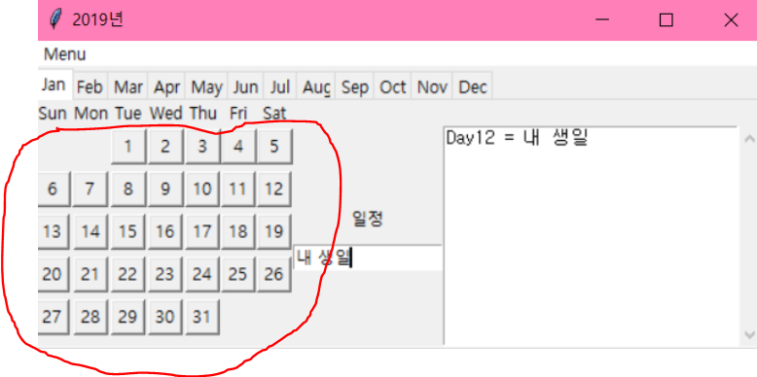
일(day)을 나타내는 Button 위젯 생성
달력의 일(day)을 버튼으로 나타냈다.
탭 Jan에 생성하도록 했고, 눌렀을 시에 함수 Jandiary n 을 호출하도록 했다. 실제 달력에 있는 일(day) 배치 그대로 표현하기 위해 grid()값을 조절했다.

Slide 11
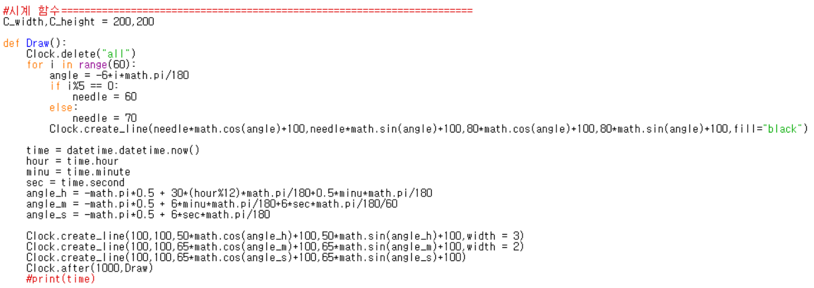
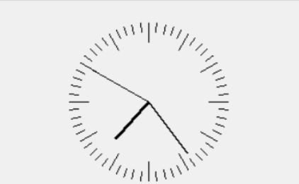
시계를 만드는 함수 생성
현재 시간을 받아오기 위해 datetime 라이브러리를 불러왔다.
아날로그 시계는 각도 값도 필요하기 때문에 math 라이브러리도 불러왔다.
수직 좌표계에서 반지름이 r인 원의 한 점은(r*cos(theta),r*sin(theta))로 나타낼 수 있다. Angle = -6*i*math.pi/180인 이유는 컴퓨터 그래픽스에서 y축은 반대로 증가하기 때문

Slide 12
시계를 만드는 함수 생성
이를 이용해서 한번에 6도씩 반시계 방향으로 돌리며 눈금을 그릴 수 있다.
현재시간을 받아온 뒤, 그 시간을 시계의 각도로 변환하여 1000ms에 한번씩 그리도록 했다.
시, 분, 초에 해당하는 시계바늘을 각각 표현해주었다.

Slide 13

GUI 실행
Clock은 width가 C_width값, height가 C_height값으로 Canvas를 생성하여 a에 나타내었다.
시계를 생성하는 함수인 Draw()를 호출해주었다.
GUI를 실행한다.

Slide 14


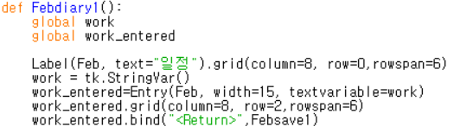
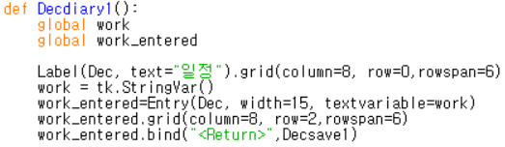
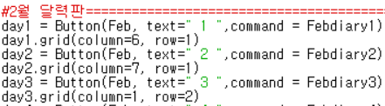
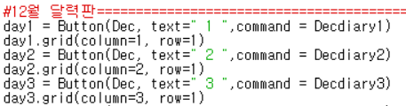
2월부터 12월까지 반복
이제, 2월부터 12월까지 탭에 들어갈 수 있는 함수들과, 일(day)을 나타내는 버튼들을 앞에서 설명했던 1월과 똑같은 방식으로 만들어준다.

Slide 15
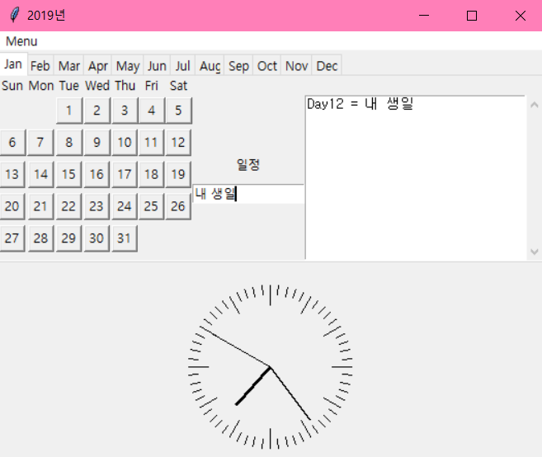
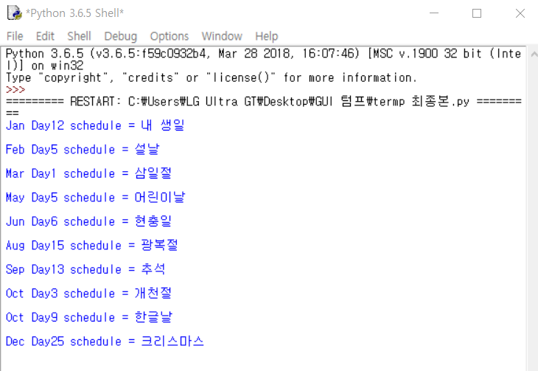
완성

Slide 16
감사합니다.

